Slide 1

Oodi lukiokoulutukselle
-perusteprosessi
Petri Lehikoinen
Opetusneuvos,
Lukiokoulutus ja taiteen perusopetus -yksikön päällikkö

Slide 2
Tavoitteena innostava, osallistava ja lukio-opetusta eheyttävä -prosessi
Tavoitteena uudistaa samalla koko lukion ops-prosessia:
  Lops-perusteiden laadinta
  paikallisten opetussuunnitelmien laadinta
  Oph:n tuki Lops-työlle
Panostus viestintään ja vuorovaikutukseen
Lukioväen ja sidosryhmien osallistaminen
  aloituskysely kaikille lukioille
  maakuntakiertueet OKM:n ja AVI:en kanssa
  sidosryhmäseminaari
  YTL:n ja AOL:n kanssa järjestetyt seminaarit
  lausuntopyynnöt, verkkokommentointi
    Saimme 510 verkossa annettua lausuntoa ja 105 allekirjoitettua lausuntoa.

Slide 3
Tavoitteena innostava, osallistava ja lukio-opetusta eheyttävä -prosessi
  Lops-perusteiden työryhmät, joissa asiantuntijoita keskeisiltä lukiokoulutuksen asiantuntijatahoilta
  Ohjausryhmä, jossa 20 jäsentä
    Tuonut asiantuntemuksensa ja evästyksensä Lops-prosessiin.
    Sparraa Opetushallituksen asiantuntijoita Lops-linjausten teossa.
  Lukioiden kehittämisverkosto, joka jatkaa toimintaansa Lops2021-prosessin tukena
    Kokeilee, kokoaa ja koordinoi hyviä käytäntöjä ja niiden jakamista
  ePerusteet-palvelu, jota muotoillaan tukemaan paikallista Lops-työtä

Slide 4

Lukion opetussuunnitelmaprosessin eteneminen
8/2018
Kysely lukioille
Sidosryhmä-seminaari
Ohjaus- ja työryhmien asettaminen
9-10/2018
Maakuntakiertue, vuoropuhelu kentän kanssa
Kustannus-yhdistyksen seminaari
ePeruste-projektin aloitus
9-10/2018
Perustetyön linjaukset
Ohjaus-ryhmä aloittaa
Perusteiden jäsentely
10-11/2018
Työryhmien yhteinen aloitus-seminaari
Perusteiden luonnostelu
Ensimmäisiä yleisen osan raakaversioita
11-12/2018
YTL-seminaari
Työryhmätyö
Perusteiden kirjoitustyötä
1. raakaversio jouluksi
4-9/2019
Perusteiden viimeistely ja valmistuminen
Käännöstyö
OPH:n johtokunta
Pääjohtajan LOPS-päätös
ePerusteiden betaversio
10-11/2019
Taitto- ja painotyö
LOPS- perusteiden julkaisu Lukiopäivillä marraskuussa
11/2019 – 11/2020
Oph:n ja AVI:en Lops-kiertue
Paikallisten LOPSien laadinta ePerusteita hyödyntäen
8/2021
Uusien LOPSien mukaisen opinnot alkavat
11/2020-6/2021
Koulut esittelevät uudistunutta lukiokoulutusta peruskoulun päättäville
1-4/2019
Kirjoitus- ja työryhmätyö jatkuvat
AOL-seminari
Perusteiden luonnos valmiiksi helmikuussa
Lausunnot ja kommentointi
5-7/2018
LOPS-työn aloitus OPH:ssa
OPH LOPS-perustetyö
OPH:n tuki LOPS-toimeenpanolle
OPH LOPS-perustetyö

Slide 5

5–9/2019
10/2019
11/2019
11/2019 –11/2020
11/2020-6/2021
8/2021
LUKION OPETUSSUUNNITELMAPROSESSIN ETENEMINEN
Perusteet painetaan ja taitetaan.
Paikalliset Lopsit laaditaan ePerusteita hyödyntäen.
Uusien Lopsien mukaiset
opinnot alkavat.
perusteiden viimeistely ja valmistuminen
käännöstyö
OPH:n johtokunta
pääjohtajan LOPS-päätös
ePerusteiden betaversio
Koulut esittelevät uudistunutta lukiokoulutusta peruskoulun päättäville.
Perusteet julkaistaan Lukiopäivillä.
OPH:n tuki paikalliselle LOPS-työlle
OPH:n tuki paikalliselle LOPS-toimeenpanolle

Slide 6
Lukiouudistuksen tavoitteet
  Lisätä lukion vetovoimaa yleissivistävänä, korkeakouluihin jatko-opintokelpoisuuden antavana koulutusmuotona
  Edistää lukiolaisten hyvinvointia
  Tukea lukioiden toimintakulttuurin kehittymistä
    vahvemmin opiskelijoiden osallisuuteen, yhteistyöhön ja yhteisöllisyyteen perustuvaksi,
    yksilölliset tarpeet huomioivaksi ja
    Monimuotoisemmaksi
  Vahvistaa opiskelijalähtöisyyttä ja opintojen henkilökohtaistamista ja lisätä sen avulla opiskelumotivaatiota ja opintojen mielekkyyttä

Slide 7
Lukiouudistuksen tavoitteet
  Vahvistaa koulutuksen laatua ja oppimistuloksia
  Edistää nykyistä laajempien opintojaksojen ja oppiainerajat ylittävien opintojen järjestämistä ja opiskelijoiden laaja-alaisen osaamisen kehittymistä
  Sujuvoittaa siirtymistä toisen asteen opinnoista korkea-asteelle
    Tavoite v. 2030: korkeakoulututkinnon suorittaneiden osuus nousee 25–34-vuotiaiden ikäluokassa 50 %:iin (nyt 41 %)
  Vastata yhteiskunnallisiin osaamistarpeisiin (korkeakoulut, työelämä)

Slide 8
Lops-perusteiden olennaisimmat muutokset
Laaja-alaisen osaamisen osa-alueet keskeiseksi osaksi Lops-perusteita
Valtakunnalliset opinnot jäsennetään moduuleiksi, jotka toimivat raaka-aineina paikallisesti luotaville opintojaksoille
  Opintopisteinä määriteltävät opintojaksot voivat olla erilaajuisia ja eri oppiaineiden yhteisiä.
Entistä kattavampi ja pitkäkestoisempi opinto-ohjaus ja erityinen tuki sitä tarvitseville
Yhteydet ympäröivään maailmaan:
  korkeakouluyhteistyö,
  kansainvälisyys,
  työelämä- ja yrittäjyysosaaminen

Slide 9
Lausuntojen keskeisiä teemoja (510 + 105 = 615)
Palautteen yleissävy positiivinen
  Luonnos pääosin lukiouudistuksen tavoitteiden mukainen ja selkeä: antaa selvän raamin paikalliselle opetussuunnitelmatyölle.
  Laaja-alainen osaaminen tervetullut uusi elementti, joskin aiheuttaa työtä.
  Kiitosta saaneita näkökulmia: ihmisoikeudet, kulttuurinen moninaisuus, yhteiskunnallinen vaikuttaminen, ilmaston muutoksen ja kestävän kehityksen huomioon ottaminen, hyvinvointi

Slide 10
Lausuntojen keskeisiä teemoja (510 + 105 = 615)
Normitekstin ja ymmärrystä avaavan tekstin suhde
  Keskeinen tavoite on ollut selkeä kieli ja käsitteiden ymmärrettävyys
  Kenttä haluaa lisää avaavaa tekstiä, viranomaiset ja edunvalvojat vähemmän
  Ei laverrella, mutta halutaan määritellä keskeisiä käsitteitä niin, että paikallinen ops-työ onnistuu ja Lops-perusteet ymmärrettävissä ilman erillistä opaskirjasta
  Uutuutena esipuhe, johon kootaan keskeiset muutokset ja käsitteet

Slide 11
Lausuntojen keskeisiä teemoja (510 + 105 = 615)
Eniten keskustelua hylättyjen opintojaksojen sisällyttämisestä lukion oppimäärään
  20–30 % kunkin aineen oppimäärän opinnoista voi olla hylättyjä, mutta oppimäärän kokonaisarvosanan tulee olla hyväksytty
  OKM:n linjaus lukiouudistukseen: opiskelijan asema ei saa heikentyä
3 opintopisteen moduuleiden sijoittaminen lukujärjestyksiin jakaa mielipiteet
Toivotaan opettajien osaamisen tukemista ja kuormituksen huomioon ottamista
Toivotaan luetteloita paikallisesti päätettävistä asioista
Toimeenpanon tuki ja monipuolinen tukimateriaali entistä tärkeämpää

Slide 12
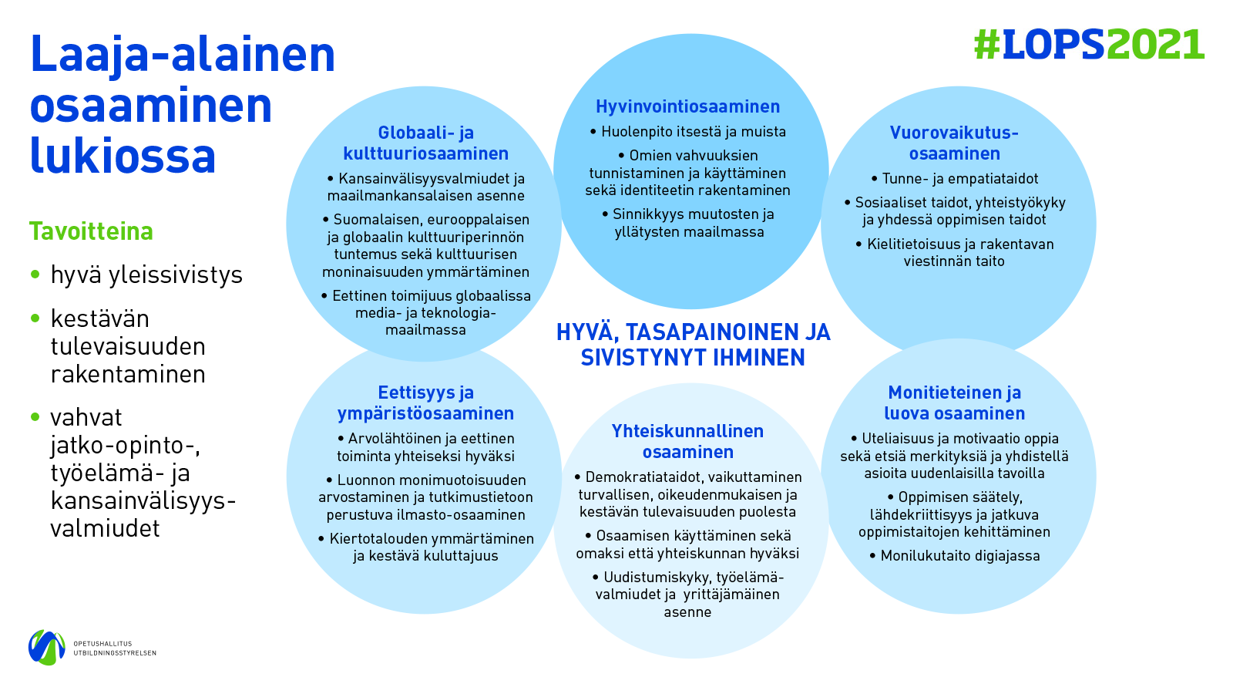
6L:n malli muodostaa kaikkien oppiaineiden yhteiset tavoitteet

Slide 13
Laaja-alainen osaaminen oppiaineiden tavoitteissa ja opintojaksoissa
Opetussuunnitelman perusteissa on kuvattu kaikissa oppiaineissa, miten laaja-alaisen osaamisen osa-alueet sisältyvät kunkin oppiaineen opintoihin. Ne on otettu huomioon myös oppiaineiden tavoitteissa.
Paikallisessa opetussuunnitelmassa määritellään, miten laaja-alaisen osaamisen tavoitteita toteutetaan eri opintojaksoissa. Laaja-alainen osaaminen arvioidaan osana kunkin opintojakson formatiivista ja summatiivista arviointia.

Slide 14

Moduuleista paikallisten opintojaksojen raaka-ainetta
Rakenne oppiaineittain Lops-perusteissa
  Oppiaineen tehtävä (sis. kuvauksen oppiaineen kielestä)
  Laaja-alainen osaaminen oppiaineessa
  Yleiset tavoitteet
  Arviointi
  Pakolliset ja valtakunnalliset valinnaiset opinnot moduuleittain
    1–3 opintopisteen laajuisia moduuleja, joissa esitetään moduulikohtaiset tavoitteet ja sisällöt

Slide 15
Moduuleista paikallisten opintojaksojen raaka-ainetta
Moduulit ovat raaka-ainetta, josta paikalliset toimijat voivat rakentaa mieleisensä opintojaksot
  HUOM! Käsitettä moduuli käytetään vain Lops-perusteissa
    paikallisesti laaditaan opintojaksoja, joille määritellään
      tavoitteet
      keskeiset sisällöt
      laaja-alaisen osaamisen toteutuminen opintojaksossa
      arviointi
Valtakunnalliset valinnaiset opinnot jäsennetään perusteisiin 2 opintopisteen laajuisiksi moduuleiksi
Opintojen arviointi opintojaksoittain
  integraatio-opintojaksoista kullekin aineelle omat arvosanat

Slide 16
Ajatuksia Lops-toimeenpanon tuesta
Monipuolinen vuorovaikutus
  Lops-verkko- ja some-palvelu
  Olennaisten muutosten ja uusien asioiden koonti Faktaa Express –julkaisuun
  Webinaarit
  Oph:n asiantuntijoiden jalkautumiset, maakuntakiertue AVI:en kanssa marras-joulukuussa
  Oph:n koulutukset (esim. Lukiopäivät 7. – 8..11, aineryhmäkoulutukset tammi-maaliskuussa)
  LUKE-verkosto, lukioiden tutoropettajaverkostot
ePerusteiden Lops-työkalu

Slide 17
Ajatuksia Lops-toimeenpanon tuesta
Panostus tukimateriaaleihin
  Lops-studio -ohjelmasarja (videoita keskeisistä teemoista), podcastit
  Blogit
  Alustavia teemoja videoihin ja blogeihin
    moduulit ja opintojaksot
    laaja-alaisuus
    arviointi
    opinto-ohjaus
    korkeakouluyhteistyö ja kansainvälisyys, työelämäyhteistyö
    erityinen tuki
    hyvinvointi ja toimintakulttuuri
Lops-tsekkauslista
Ymmärrystä avaavat diat aihe- ja ainealueittain

Slide 18
PAIKALLISEN LOPS-TYÖN TARKISTUSLISTA
Miksi uudistamme?
Miten perehdymme perusteisiin?
Miten paikallista Lops-työtä tehdään?
Miten hyödynnämme ePerusteita?
Miten edistämme oppimista?
Miten eheytämme?
Miten huomioimme laaja-alaisen osaamisen?
Mitkä ovat keskeiset käsitteet?
Miten arvioimme oppimista?
Miten yhteiset osiot laaditaan?
Miten oppiaineosiot laaditaan?
Mitä tavoitteita asetamme?
Miten edistämme hyvinvointia?
Mitä hyvää uudistus tuo?

Slide 19
Koulutustilaisuuksia
Lukiopäivät Kalastajatorpalla 7. – 8.11.2019
Seuraavasta viikosta alkaen jatkamme paikallisen opetussuunnitelmatyön tukemista yhteisellä Lops2021-kiertueella aluehallintovirastojen kanssa.
  Rovaniemi 12.11.
  Oulu 13.11.
  Kuopio 19.11.
  Helsinki 20.11.
  Turku 26.11.
  Tampere 28.11.
  Tampere (ruotsinkielinen) 28.11.
Aineryhmien Lops-koulutuksia tammi-maaliskuussa
LUKE-verkoston Lops-seminaari pe 8.5.2020

Slide 20
ePerusteet Uusi lukio -projekti ops-työn tukena
Lukiouudistus ja uudet opetussuunnitelman perusteet aiheuttavat muutostarpeita ePerusteet -palveluun → ePerusteet Uusi lukio -projekti
Projektissa uudistetaan ePerusteet -palvelun lukion opetussuunnitelman perusteet -osuus sekä ops-työkalu
Uudistuvalla ops-työkalulla pyritään tukemaan uusien opetussuunnitelman perusteiden käyttöönottoa ja erityisesti paikallista opetussuunnitelmien laadintaa kunta- ja lukiotasolla
Tavoitteena on, että uudistunut ePerusteet -palvelu ja ops-työkalu ovat valmiina kesällä 2019 ja käyttöönotettavissa vaiheittain syksyn aikana

Slide 21
Ops-työkalun kehittämisen tavoitteet
Tavoitetilana on se, että tulevaisuudessa ops-työkalua käytetään kunta- ja lukiotasolla opetussuunnitelman laatimiseen ja tietoa etsitään ePerusteista kirjaversion sijaan
Tavoitteena on, että ops-työkalu ei ole vain opetussuunnitelman julkaisualusta, vaan se mahdollistaa yhdessä tekemisen ja tietoja hyödynnetään aidosti myös opiskelijan näkökulmasta
Tavoitteita ops-työkalulle:
  Työkalu tukee tuntityön suunnittelua.
  Työkalu sujuvoittaa opetussuunnitelman laadintaprosessia.
  Oppija pystyy vertailemaan eri lukioiden opetussuunnitelmia helposti.

Slide 22
Syksyn aikana keskityttiin asiakasymmärryksen selvittämiseen
ePerusteet Uusi lukio -projekti käynnistyi syksyllä 2018.
Koulutuksen järjestäjien opetussuunnitelman laadintaprosessia ja tarpeita ePerusteiden ops-työkalulle selvitettiin työpajojen ja haastattelujen avulla.
Syksyn aikana toteutettiin myös design sprint -jakso, jonka aikana ideoitiin ja suunniteltiin prototyyppi ops-työkalun keskeisestä toiminnallisuudesta, opintojakson luomisesta-
  Prototyyppiä testattiin todellisilla loppukäyttäjillä.

Slide 23
2019 vuoden alusta käynnistyi palvelun kehittäminen
Palvelun kehittämistyö käynnistyi vuoden 2019 alussa.
Kehittämistä tehdään ketterän kehittämisen menetelmällä kahden viikon sprinteissä.
Sprinteissä toteutettuja toiminnallisuuksia esitellään kevään aikana aina sprintin jälkeen järjestettävissä avoimissa demotilaisuuksissa.
Koulutuksen järjestäjillä on mahdollisuus osallistua avoimiin demotilaisuuksiin etäyhteyden välityksiä ja kommentoida aikaansaatuja toiminnallisuuksia.
Demotilaisuuksien aikataulut löytyvät täältä:
https://confluence.csc.fi/display/OPHPALV/Avoimet+demot+ja+tilaisuudet
Lisätietoa projektista: https://confluence.csc.fi/display/OPHPALV/ePerusteet+Uusi+Lukio

Slide 24
OPS-työkalun uusia toiminnallisuuksia
Uusi kommentointitoiminnallisuus, joka helpottaa opetussuunnitelman yhteistyöstöä ja vuorovaikutteisuutta.
Valtakunnalliset raaka-aineet, moduulit ovat työkalussa valmiina, joten paikallisten (myös oppiainerajat ylittävien) opintojaksojen luominen on helppoa.
Uusi koostesivu kaikkien oppiaineiden tilanteesta helpottaa kokonaisuuden hahmottamista.
OPS-työkalu tarkistaa, että kaikki tarvittava on tehty ennen opetussuunnitelman julkaisua.
Työkalun visuaalinen ilme on uusittu kokonaan.

Slide 25
OPS-työkalun kehittämisen loppuvaiheet kesä-syksy
Palvelun ensimmäinen versio on testattavissa.
  Testitunnuksia voi kysyä Ulla Kaupilta tai Katariina Männiköltä (etunimi.sukunimi@oph.fi).
Kesän aikana toteutetaan viimeisemmät toiminnallisuudet ja hiotaan ulkoasua.
Syksyn alussa pilotoidaan työkalua muutamilla koulutuksen järjestäjillä.
  Pilotoinnissa havaittuja asioita korjataan syksyn aikana.
OPS-työkalu lanseerataan Lukiopäivillä marraskuussa ja koulutuksia työkalun käyttöön järjestetään loppuvuodesta.

Slide 26
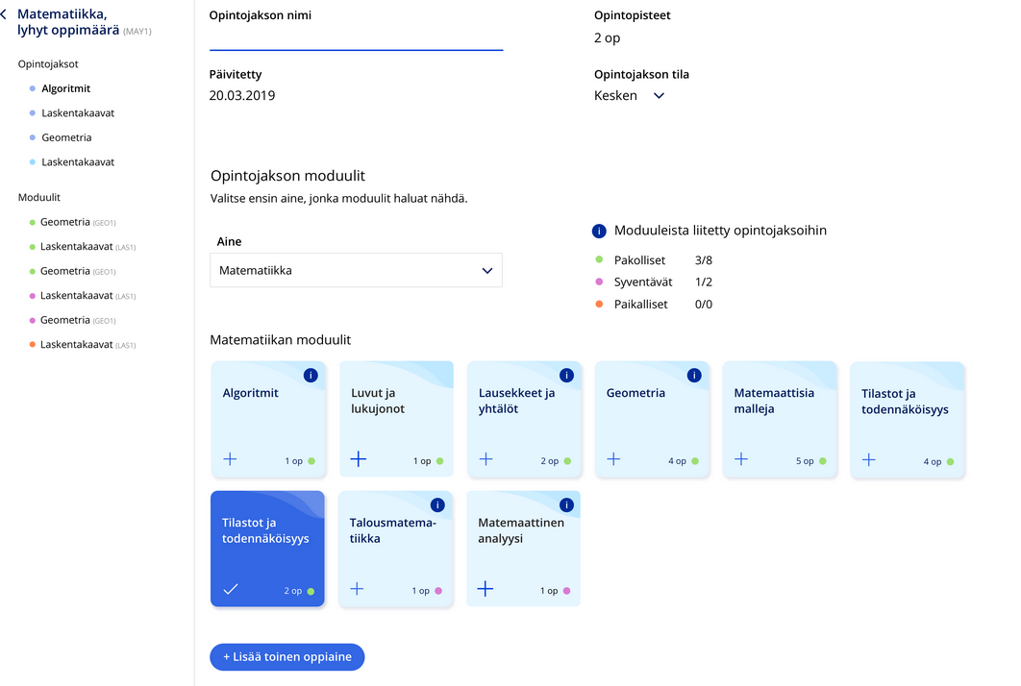
Havainnekuva siitä, miten moduuleista luodaan opintojaksoja tulevaisuuden ops-työkalussa
HUOM! Kuva on luonnos!

Slide 27
Käyttöliittymäprototyyppi (päivittyy jatkuvasti)
https://gofore.invisionapp.com/share/W6RV2LM9TQ4#/screens

Slide 28
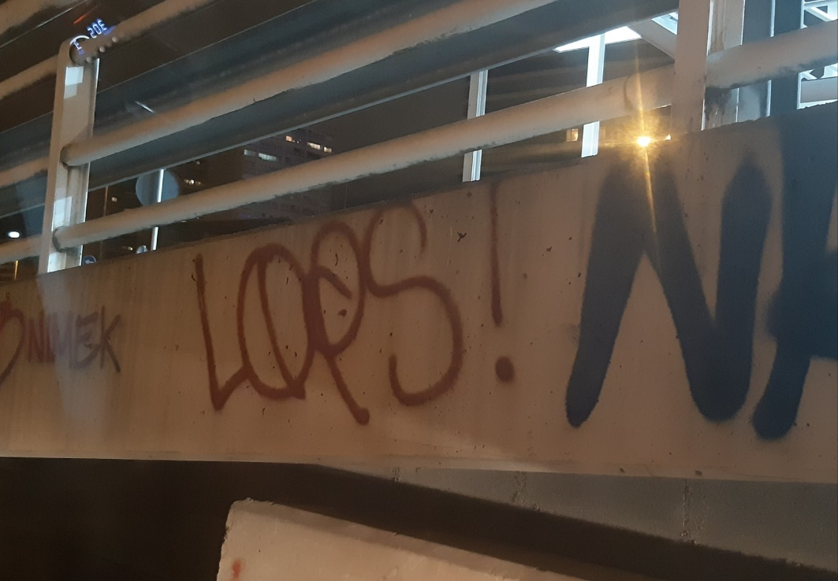
Kiitos. petri.lehikoinen@oph.fi www.oph.fi/lops2021
Lops inspiroi jo luonnosvaiheessa
Tehdään tästä hyvä juttu ☺

